Slide 1
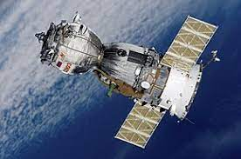
Soyouz

Slide 2


Slide 3
Quand?
Le projet a débuter en 1960 et est terminé en 1967

Slide 4
À retenir
Soyouz est le seul véhicule spatial fait par les russes pour placer en orbite des cosmonautes.

